Slide 1

Факультет компьютерных наук
Департамент программной инженерии
Курсовая работа
Клиент-серверное приложение для знакомств на ANDROID & IOS
Выполнил: студент группы БПИ-194
Романюк Андрей Сергеевич
Научный руководитель:
Старший преподаватель департамента программной инженерии
Мария Константиновна Горденко
Москва, 2021

Slide 2


Факультет компьютерных наук, департамент программной инженерии
Терминология
«Spring Framework» — универсальный фреймворк с открытым исходным кодом для Java-платформы для построения веб-приложений.
«JVM» (Java Virtual Machine) — виртуальная машина Java — основная часть исполняющей системы Java.
«Веб-сервер» — сервер, принимающий HTTP-запросы (англ. HyperText Transfer Protocol — «протокол передачи гипертекста») от клиентов.
«Обратный прокси-сервер» — тип прокси-сервера, который ретранслирует запросы клиентов из внешней сети на один или несколько серверов, логически расположенных во внутренней сети.
«Прокси сервер» — промежуточный сервер в компьютерных сетях, выполняющий роль посредника между пользователем и целевым сервером.
«Модульное тестирование» — процесс в программировании, позволяющий проверить на корректность отдельные модули исходного кода программы.
«Кроссплатформенность» — способность программного обеспечения работать с несколькими аппаратными платформами или операционными системами.

Slide 3

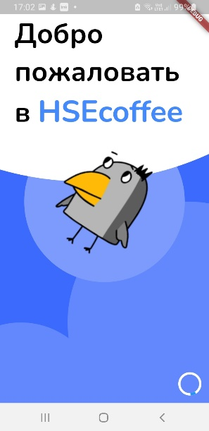
Факультет компьютерных наук, департамент программной инженерии
Описание предметной области
Предметная область: коммуникация и общение
Основная цель приложения – предоставлять пользователю подбор подходящего под выбранные критерии собеседника, с которым он может обменяться контактами для дальнейшего общения.
Данное приложение предназначено только для студентов и преподавателей НИУ ВШЭ.

Slide 4
Факультет компьютерных наук, департамент программной инженерии
Актуальность работы
Решение поиска новых знакомств в рамках университета на сегодняшний день является наиболее востребованным связи с эпидемиологической ситуацией, когда студенты проводят свой учебный процесс дистанционно, что является следствием сужения круга общения со студентами с других образовательных программ.
Мобильное приложение поможет пользователям найти новые знакомства среди студентов других образовательных программ университета.

Slide 5



Факультет компьютерных наук, департамент программной инженерии
Анализ существующих решений
На текущем рынке много различных решений.
Название | Аудитория | Фильтрация | Случайный поиск | Отсутствие рекламных баннеров | Отсутствие платного контента
HSE Coffee | Студенты и преподаватели НИУ ВШЭ | + | + | + | +
Random Coffee | Ограниченная группа людей | - | - | + | +
Tinder | Нет ограничений | + | - | - | -
Badoo | Нет ограничений | + | - | - | -

Slide 6
Факультет компьютерных наук, департамент программной инженерии
Цель и задачи работы
Цель работы
Реализовать клиент-серверное приложение для знакомств в НИУ ВШЭ на Android & iOS.
Задачи работы
Изучить клиент-серверное взаимодействие и JWT-аутентификацию;
Реализовать серверное приложение на Spring Boot на языке Kotlin;
Протестировать серверное приложение модульными тестами;
Изучить язык Dart и взаимодействие с фреймворком Flutter;
Реализовать мобильный клиент на Flutter с взаимодействием с удалённым сервером;

Slide 7














Факультет компьютерных наук, департамент программной инженерии
Используемые технологии
Kotlin
Веб-сервер Nginx
Dart
Spring Boot
Flutter

Slide 8
Факультет компьютерных наук, департамент программной инженерии
Сторонние библиотеки
Jackson. Автор: FasterXML. Версия: 0.11.2 URL-адрес: https://github.com/FasterXML/jackson
Junit 4. Автор: junit-team. Версия: 1.12. URL-адрес: https://junit.org/junit4/
JJWT. Автор: Oracle. Версия: 8.0.20. URL-адрес: https://dev.mysql.com/downloads/
Dio. Автор: FlutterChina.Club. Версия: 3.0.10. URL-адрес: https://pub.dev/packages/dio
Flutter Secure Storage. Автор: Mogol. Версия: 3.3.1. URL-адрес: https://github.com/mogol/flutter_secure_storage
ImagePicker. Автор: Flutter dev. Версия: 0.6.7. URL-адрес: https://pub.dev/packages/image_picker
ImageCropper. Автор: Flutter dev. Версия: 3.3.1. URL-адрес: https://pub.dev/packages/image_cropper
Device info. Автор: Flutter dev. Версия: 1.0.0. URL-адрес: https://pub.dev/packages/device_info
Cached Network Image. Автор: Baseflow. Версия: 2.5.0. URL-адрес: https://pub.dev/packages/cached_network_image

Slide 9

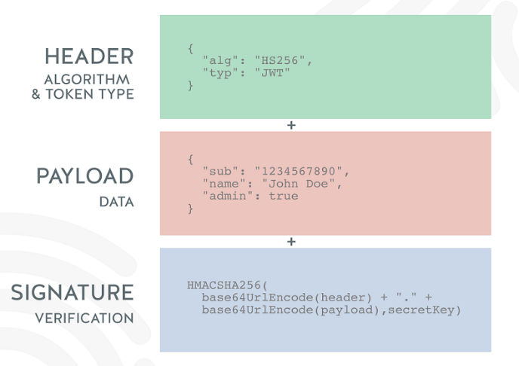

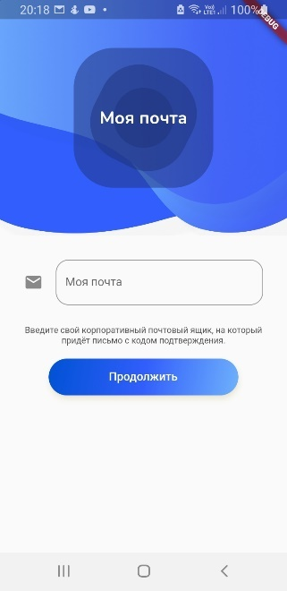
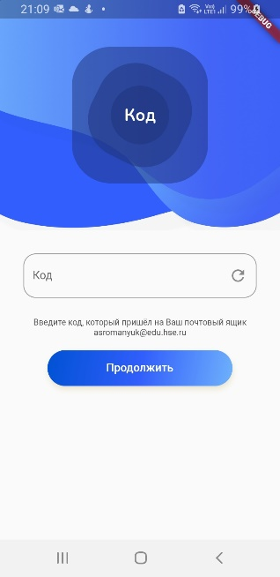

Факультет компьютерных наук, департамент программной инженерии
Методы и алгоритмы решения
АУТЕНТИФИКАЦИЯ
SMTP
Access
token
email
Access, Refresh Tokens
HTTP POST
HTTP POST
В “Payload” указывается email-адрес пользователя, дата окончания жизнеспособности токена и некая подпись. На основе этих данных и секретного ключа шифрования SHA512 библиотека генерирует токен.

Slide 10
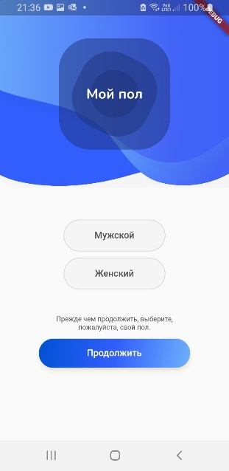
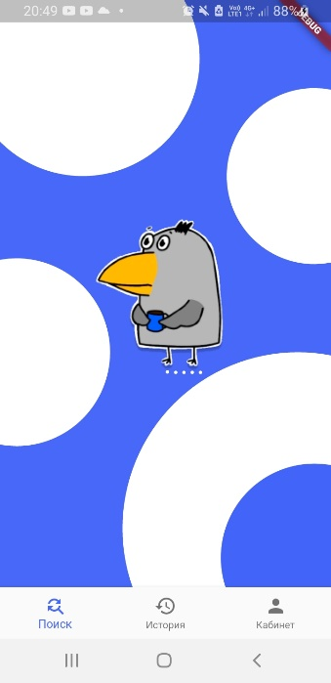
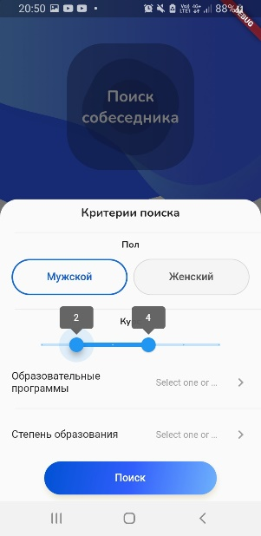

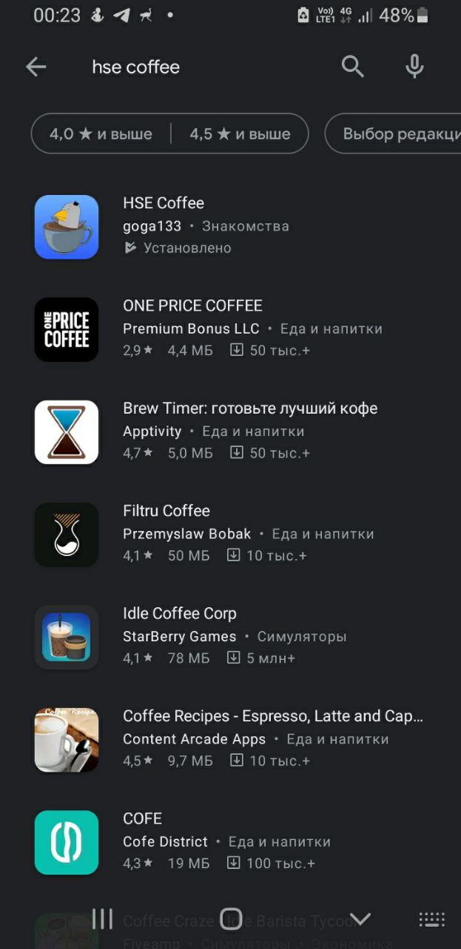
https://youtu.be/xjZi2ydF8Uk
Факультет компьютерных наук, департамент программной инженерии
Внешний вид приложения и демонстрация
Пример страницы авторизации
Ожидание поиска
Страница выбора фильтров поиска
iOS Demo
https://youtu.be/xjZi2ydF8Uk

Slide 11
Факультет компьютерных наук, департамент программной инженерии
Пути дальнейшей работы
Протестировать мобильное приложение модульными и автоматизированными тестами.
Опубликовать приложение в AppStore.
Добавить внутренний чат.
Расширить количество фильтров.
Добавить возможность выставление диапазона длительности встречи самим пользователем.

Slide 12
Факультет компьютерных наук, департамент программной инженерии
Список использованных источников
SMTP [Электронный ресурс]// URL: https://ru.wikipedia.org/wiki/SMTP (Дата обращения: 04.04.2021, режим доступа: свободный).
Flutter (SDK) [Электронный ресурс]// URL: https://ru.wikipedia.org/wiki/Flutter (SDK) (Дата обращения: 04.04.2021, режим доступа: свободный).
Badoo. Заводи новых друзей [Электронный ресурс]// URL: https://badoo.com/ru/ (Дата обращения: 05.05.2021, режим доступа: свободный).
Tinder. Знакомься, встречайся, заводи друзей [Электронный ресурс]// URL: https://tinder.com/ru (Дата обращения: 05.05.2021, режим доступа: свободный).
Random Coffee [Электронный ресурс]// URL: https://random-coffee.ru/ (Дата обращения: 05.05.2021, режим доступа: свободный).
JSON Web Tokens [Электронный ресурс]// URL: https://jwt.io/ (Дата обращения: 05.05.2021, режим доступа: свободный).

Slide 13
Спасибо За внимание!

